Slide 1
SIGNIFICATO E CURIOSITA’ DEI NOMI DELLE PIANTE.
DAL LATINO ALL’ITALIANO
AL DIALETTO.
LE PIANTE NEI MITI
E NELLA POESIA
Alberto Vanzo
Agronomo

Slide 2
L’enorme varietà di organismi viventi sulla terra, impone una qualche forma di catalogazione, di classificazione.
Si stima che siano oltre 5 milioni le specie viventi, fra animali e vegetali, che popolano il pianeta. Le specie classificate sono circa 2 milioni.
Da sempre le specie viventi compaiono, scompaiono (v. ad es. l’estinzione di dinosauri, alla fine del Cretaceo, circa 65 milioni di anni fa), ne nascono di nuove. Oggi, a causa dei rapidi cambiamenti climatici in atto, 1 milione di specie sono a rischio di estinzione.

Slide 3
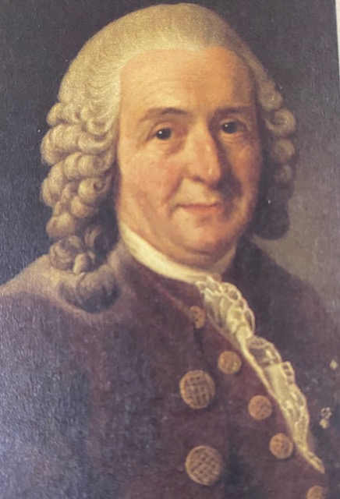
La scienza che si occupa della classificazione dei vegetali è la “Botanica sistematica”. Karl Von Linné (detto Linneo, 1707 - 1778) è il fondatore della moderna sistematica; partendo dalla “nomenclatura binomia” ideata dai fratelli francesi Gaspare e Jean Bahuin, Linneo elaborò il suo Systema naturae (pubblicato nel 1735), attribuendo ad ogni forma vivente un doppio nome, il Genere e la specie (in latino).
Nel 1952 fu promulgato il Codice Internazionale di Nomenclatura Botanica, che stabilì i principi secondo i quali i nomi delle piante sono composti e definiti. A tali regole si devono attenere tutte le pubblicazioni in materia.
La riclassificazione delle piante ha fatto ulteriori progressi in seguito al diffondersi delle analisi del DNA, il che fornisce ulteriori certezze nell’identificazione e classificazione dei vegetali.

Slide 4
Perché il latino?
Fin oltre il XVIII secolo il latino era la lingua della cultura internazionale, che permetteva ai dotti, letterati e scienziati, al di là della loro provenienza geografica, formazione culturale e lingua, di comunicare e comprendersi (oggi il latino è stato sostituito dall’inglese).
I nomi scientifici (sia degli animali che delle piante) ci risultano spesso ostici, di difficile comprensione, in particolar per chi, nel proprio percorso scolastico, non ha studiato latino e greco. Ma una volta spiegato il loro significato tutto è più chiaro (e più facile da ricordare).
Spesso i nomi scientifici in latino sono riferiti:
al botanico illustre che li classificò (Buddleja Davidii);
ad una località geografica definita, in genere il luogo di origine della specie (Pieris japonica, Juniperus chinensis, Lagerstroemia indica);
all’utilizzo da parte dell’uomo (Salvia officinalis, Acer saccharum);
alle dimensioni dei soggetti appartenenti ad una data specie (Sequoiadendron giganteum),
al periodo di fioritura (Convallaria majalis);
a un particolare riferimento storico (Salix babylonica)...

Slide 5
E’ interessante osservare come numerosi termini “specifici” riguardino numerose specie, a motivo di caratteristiche comuni:
odorata (profumata)
erecta (dritta, eretta)
repens (strisciante)
acaulis (senza caule, fusticino)
pendula (ricadente)
alba (chiara)
rubra(rossa)
lutea (gialla)
coerulea (azzurra)
pratensis (da prato),
sylvatica (da bosco)
arenaria (da sabbia)
muralis (da muro)
palustris (da ambiente paludoso)
edulis (commestibile)
sativa (coltivabile)
officinalis (usata in farmacia o in cucina o in altro modo)…

Slide 6
ALBERI E ARBUSTI
(tra parentesi il nome dialettale e in corsivo il nome scientifico)

Slide 7
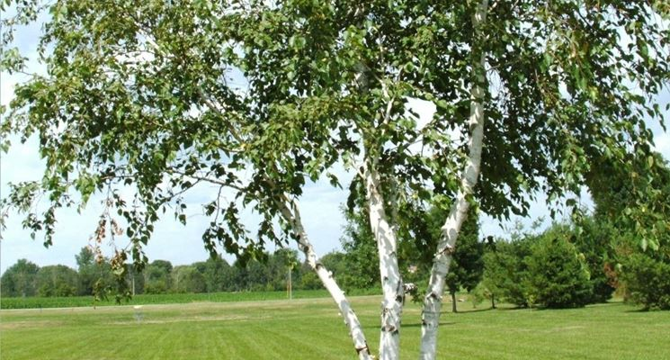
Betulla (bjula)
Betula alba o pendula: nome di derivazione gallica, corteccia bianca e rami penduli

Slide 8
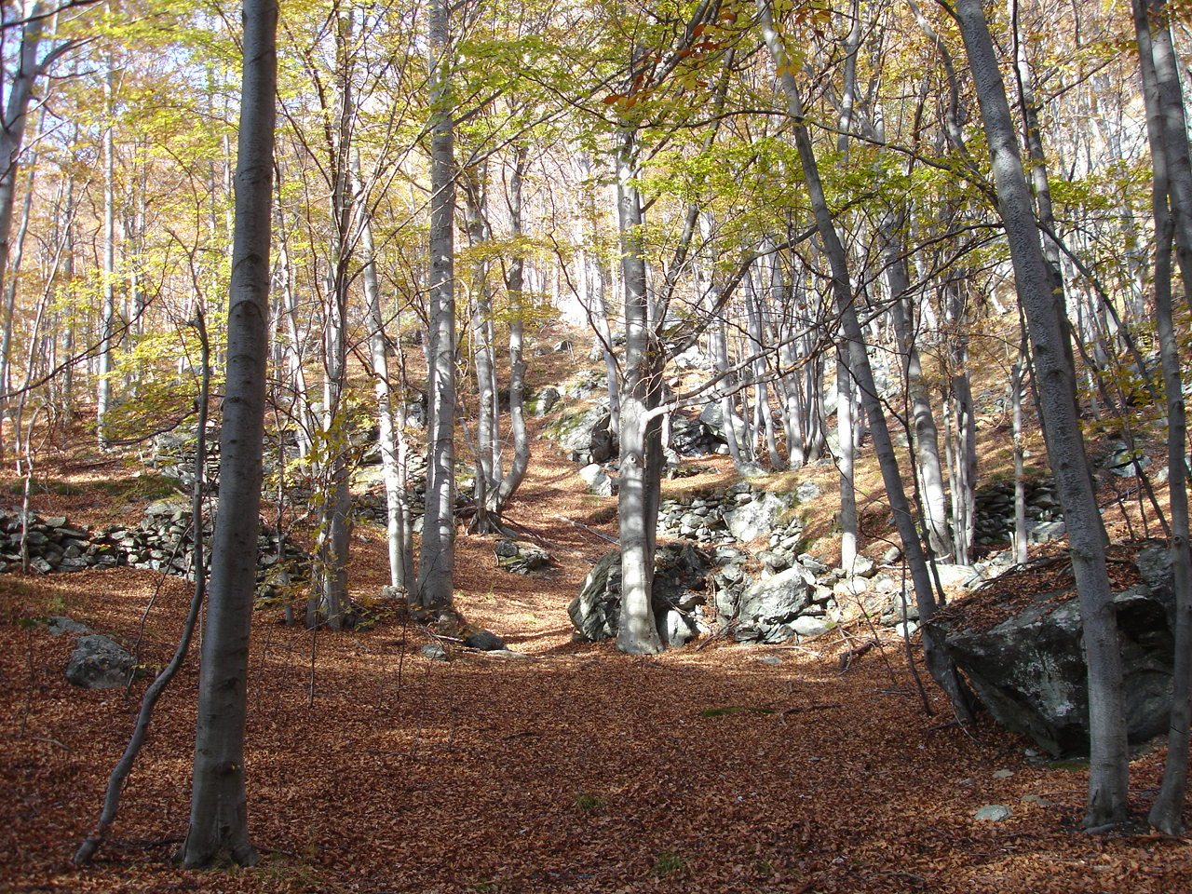
Faggio (fo)
Fagus sylvatica: forma selve, foreste;
dal greco “fagòs” (simile alla quercia)

Slide 9
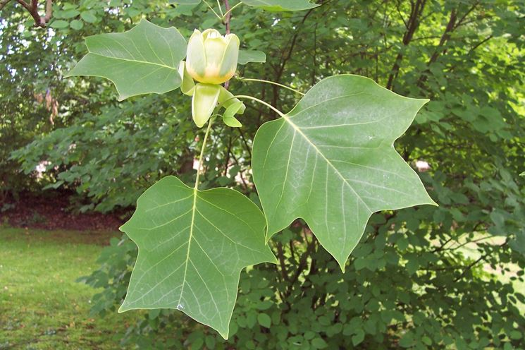
Liriodendro o Albero dei tulipani o Legno da canoa
Liriodendron tulipifera: dal greco “leirion” (giglio) e “dendron” (albero); il fiore ricorda il tulipano

Slide 10
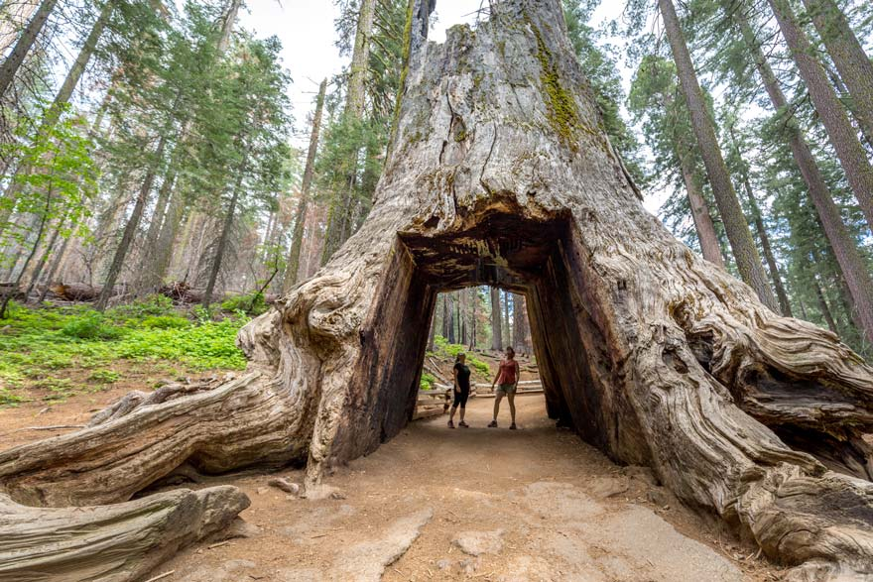
Sequoia
Sequoia sempervirens: in onore del Capo indiano Sequo-yah della Tribù Cherokee, che tramandò le tradizioni del suo popolo attraverso un idioma scritto, attingendo dall’inglese, dal greco e dall’ebraico

Slide 11
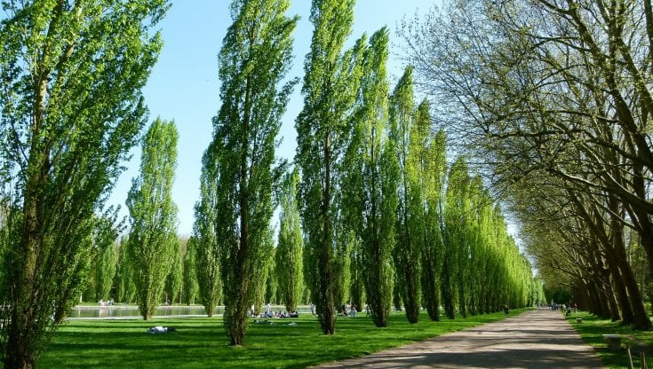
Pioppo (arbra)
Pioppo bianco (Populus alba): dal latino “populus” (albero del popolo); corteccia chiara, pagina inferiore delle foglie con peluria bianca;
Pioppo tremolo (Populus tremula): picciolo piatto, foglie molto mobili se investite da correnti d’aria;
Pioppo cipressino (Populus nigra italica o Populus nigra pyramidalis)dal portamento stretto e allungato, probabilmente si è sviluppato da una mutazione del pioppo nero, utilizzato per quinte frangivento e a scopi ornamentali

Slide 12
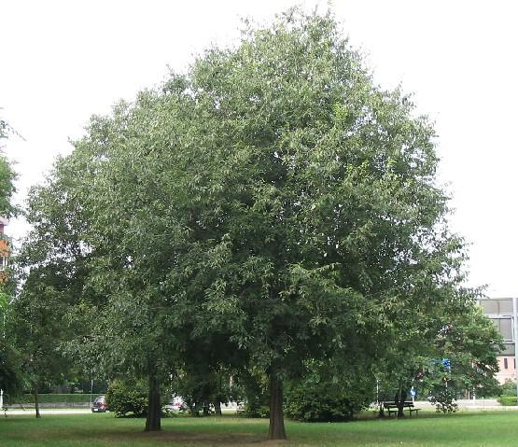
Bagolaro o Spaccasassi o Albero della frusta o Albero dei rosari (tenes –cia)
Celtis australis: nome citato dai greci Erodoto, Dioscoride e Teofrasto; originario dell’Europa meridionale

Slide 13
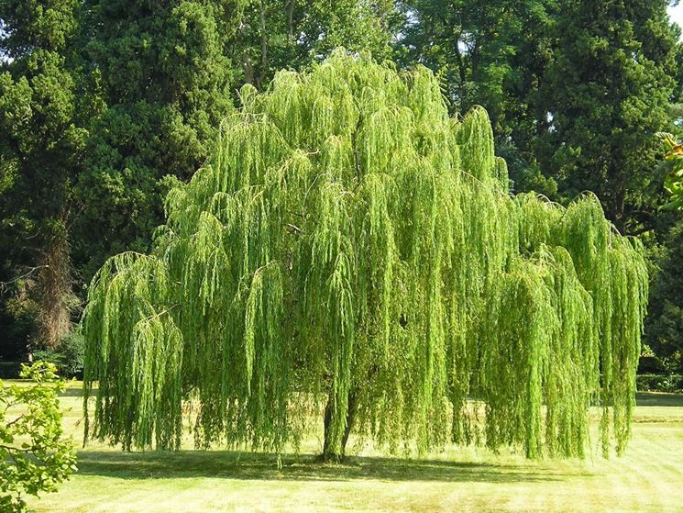
Salice piangente (sales)
Salix babylonica: dal linguaggio popolare “salcio” e dal celtico che significa presso l’acqua; termine riferito al salmo biblico, in cui si racconta degli ebrei, prigionieri in Babilonia, che appesero le loro cetre ai salici in segno di tristezza per il loro stato di schiavitù.
L’albero a cui gli ebrei appesero le loro cetre era in realtà una specie di pioppo della Mespotamia, il Populos euphratica, caratterizzato dall’avere fronde ricadenti simili al salice.
Dalla corteccia del salice bianco (Salix alba) si estrae la “salicina”, principio attivo alla base dell’aspirina.

Slide 14
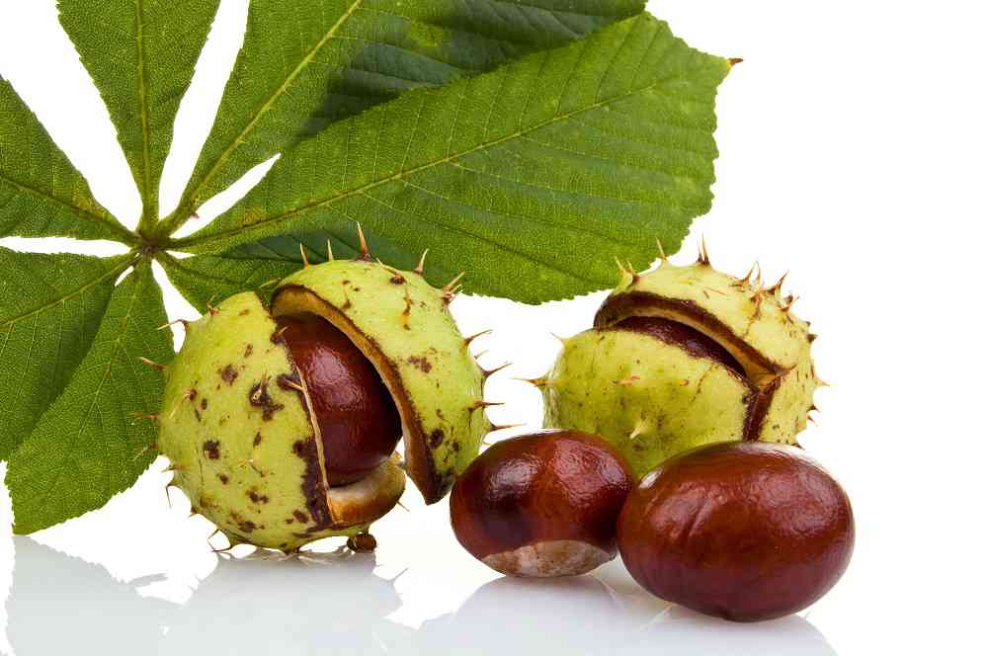
Ippocastano
Aesculus hippocastanum: dal greco “aesculus”, specie di quercia che cresce sui monti sacri a Giove; detto castagno dei cavalli, le false castagne (castagne matte) venivano utilizzate per curare affezioni polmonari nei cavalli

Slide 15
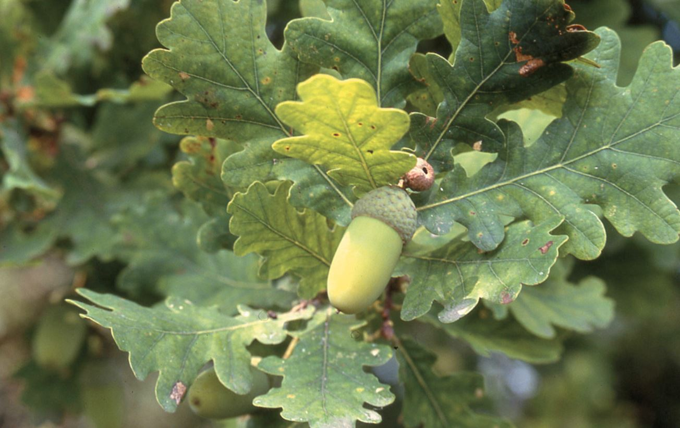
Farnia ( rur o ròu)
Quercus robur: in latino forza, robustezza, riferito alla consistenza del legno

Slide 16
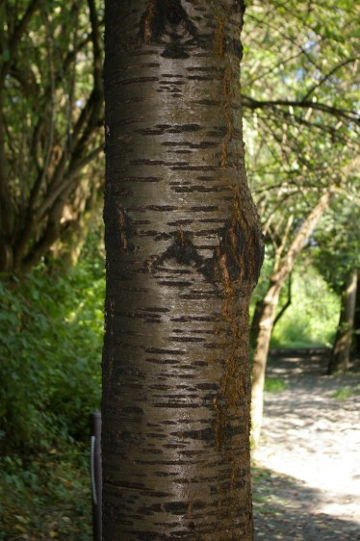
Ciliegio (ciresa)
Prunus avium: dal greco “prunon” (che significa prugna); i frutti, le ciliegie, attirano gli uccelli

Slide 17
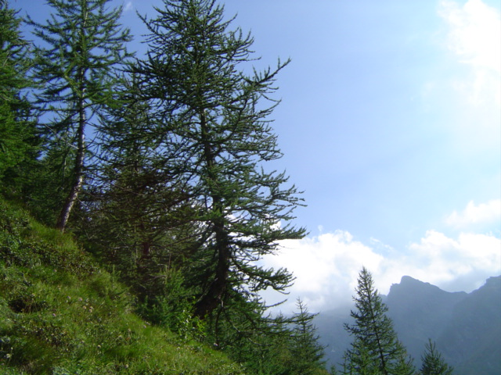
Larice (malessu, brenva)
Larix decidua:dal greco “làros” (gradevole, riferito all‘aroma); è l’unica conifera europea che in autunno perde le foglie

Slide 18
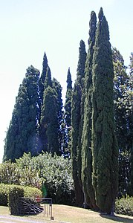
Cipresso
Cupressus sempervirens: dal greco “kuprissos”, da “Kupros”, isola di Cipro, dove quest’albero sempreverde abbonda

Slide 19
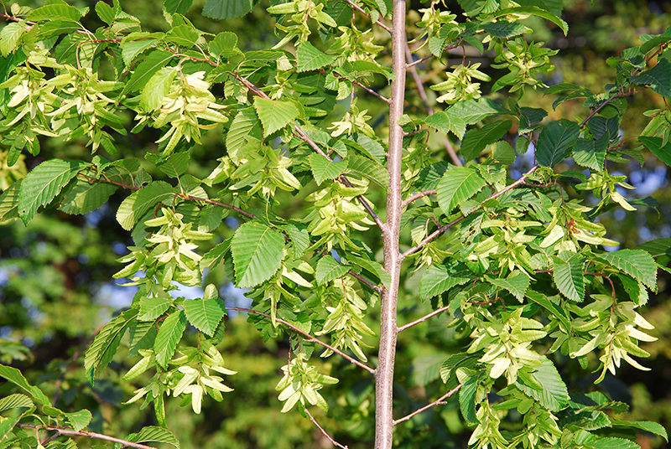
Carpino bianco (chèrpu)
Carpinus betulus: dal sanscrito “kar” (essere duro) e dal latino “pin” (testa di legno, usato per costruire gioghi per il bestiame bovino); le foglie ricordano quelle della betulla, la corteccia presenta costolatura chiare

Slide 20
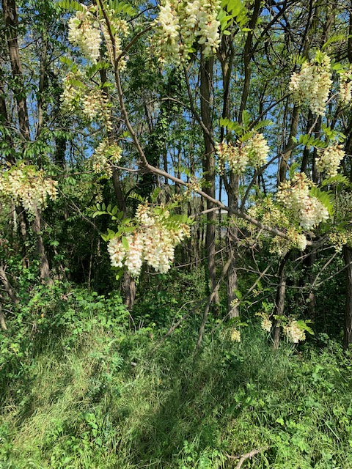
Robinia (gasìa)
Robinia pseudoacacia: da Jean Robin, botanico, erborista e farmacista del re di Francia Luigi XIII, che ne introdusse i semi dal nord America in Francia nel 1601

Slide 21
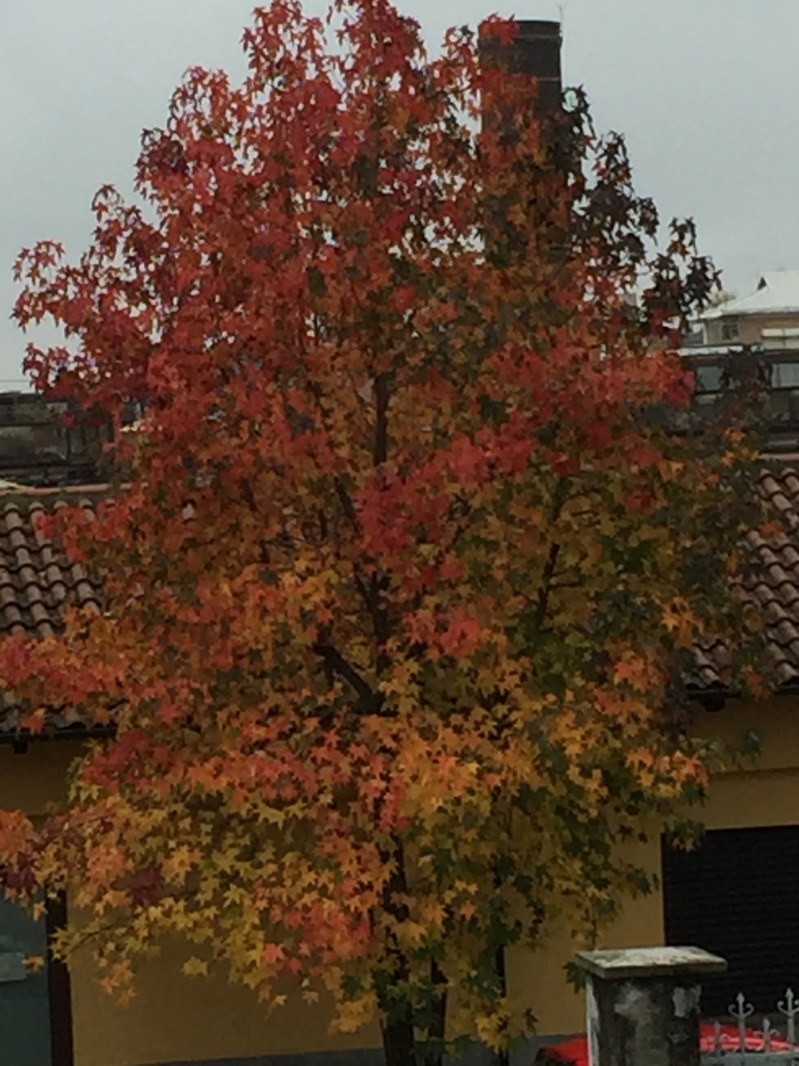
Liquidambar
Liquidambar styraciflua: dal latino “liquidus” e dall’arabo “ambar” (ambra); il nome specifico indica albero da cui sgorga lo storace (balsamo usato in medicina e profumeria); albero di origine nord americana, produce una resina utilizzata per adesivi, unguenti, profumi e incenso; bellissime le colorazioni autunnali delle foglie, dal giallo all’arancione al rosso

Slide 22
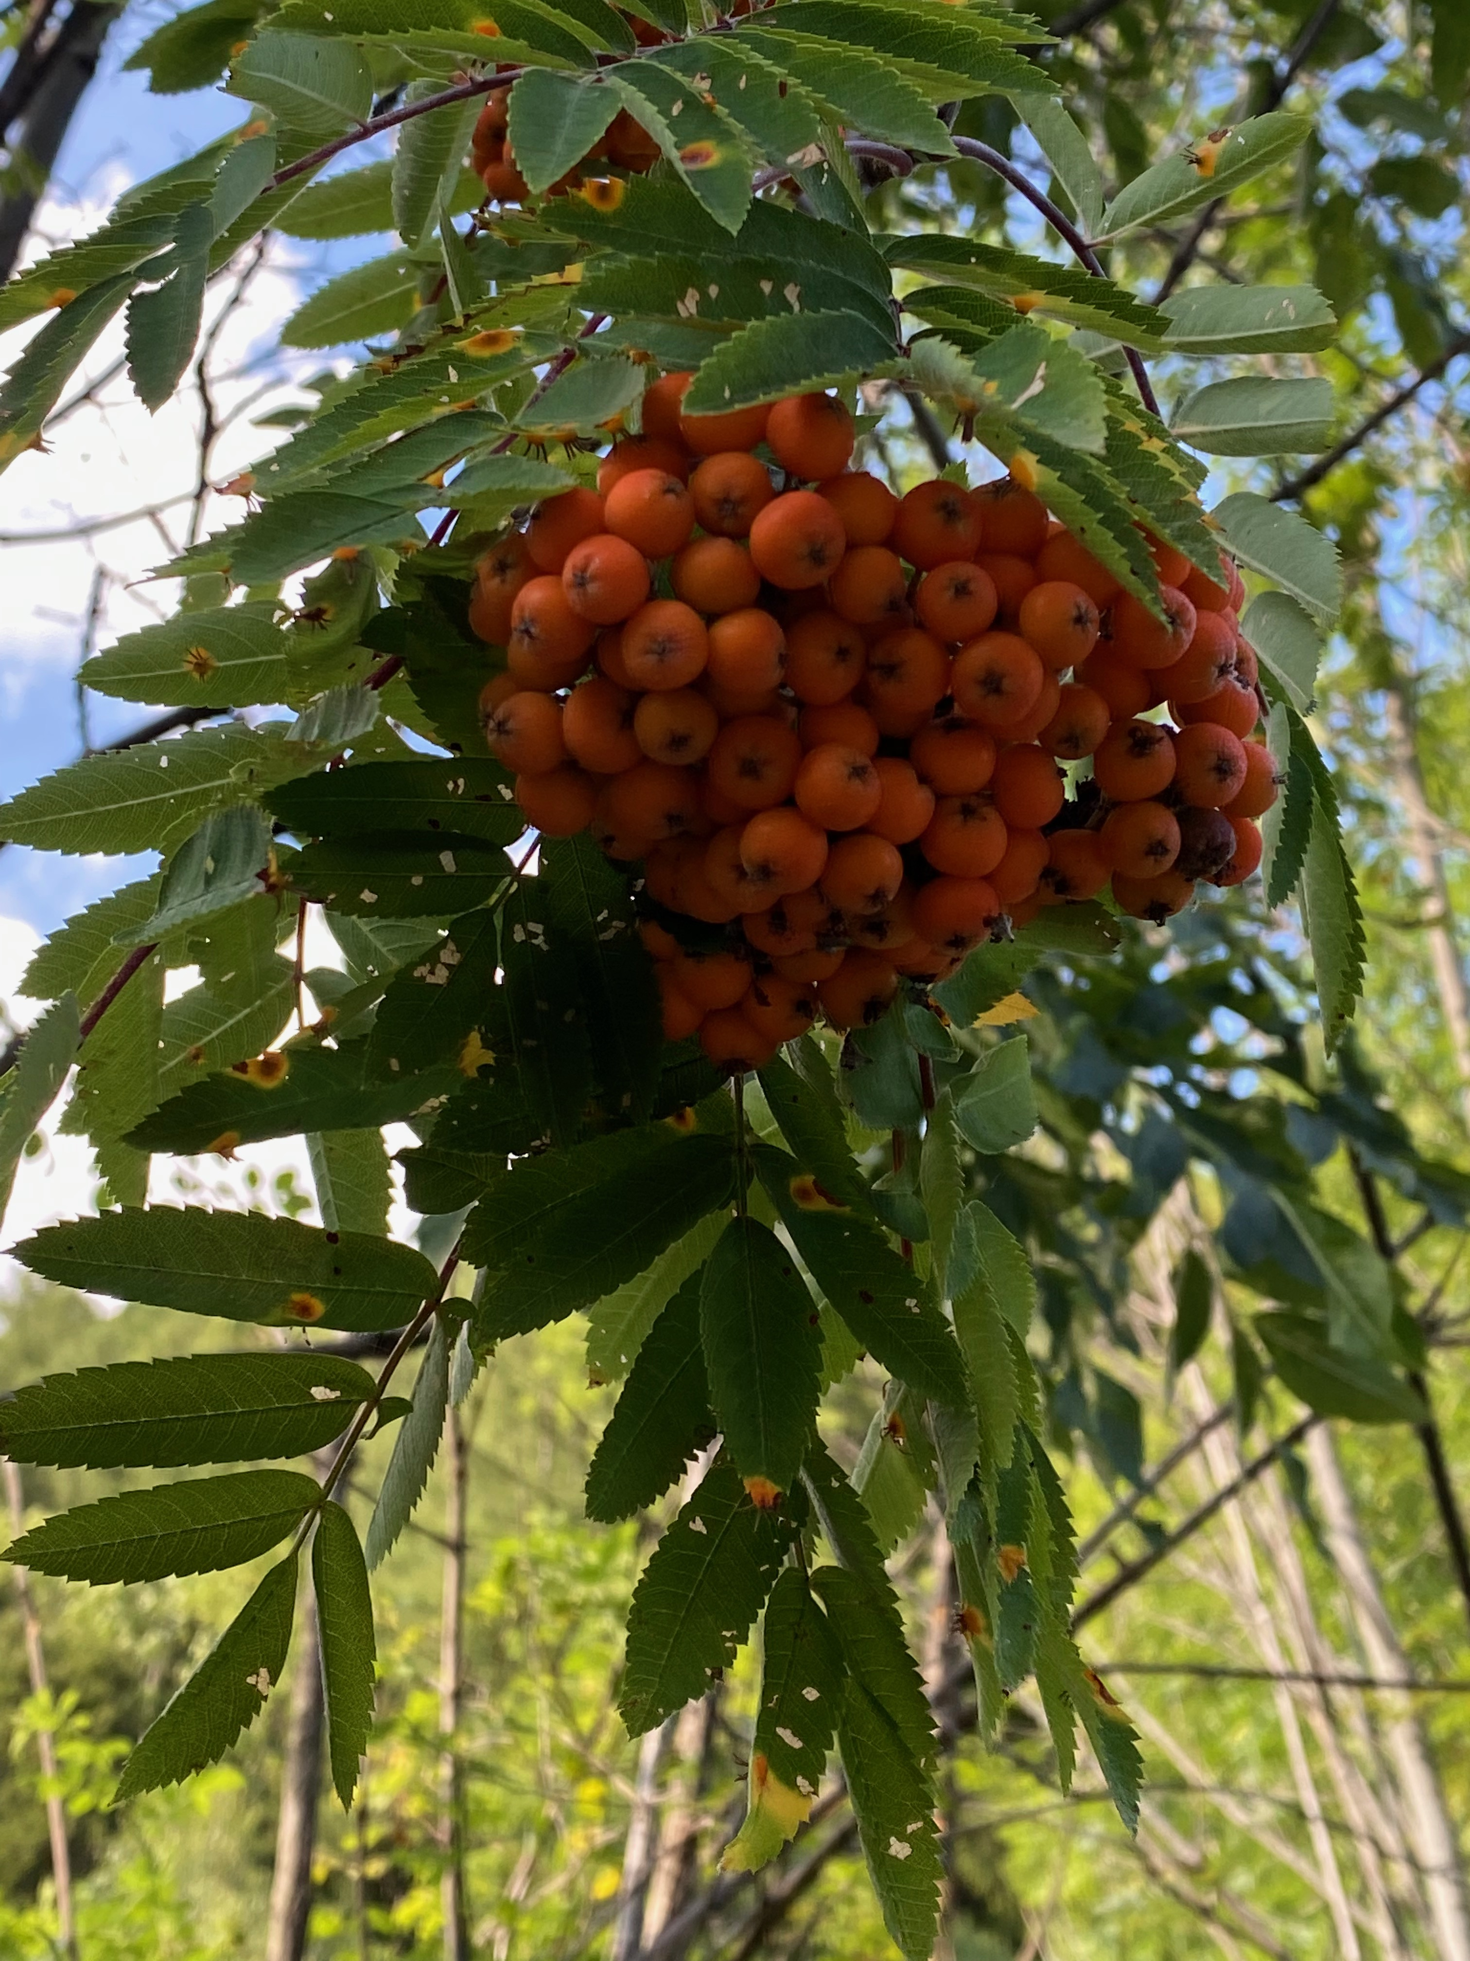
Sorbo degli uccellatori (tumela)
Sorbus aucuparia: dal verbo latino “sorbeo” (bere, assorbire, in quanti i suoi frutti arresterebbero i flussi dell’intestino); le bacche arancio-rosse attirano molto gli uccelli

Slide 23
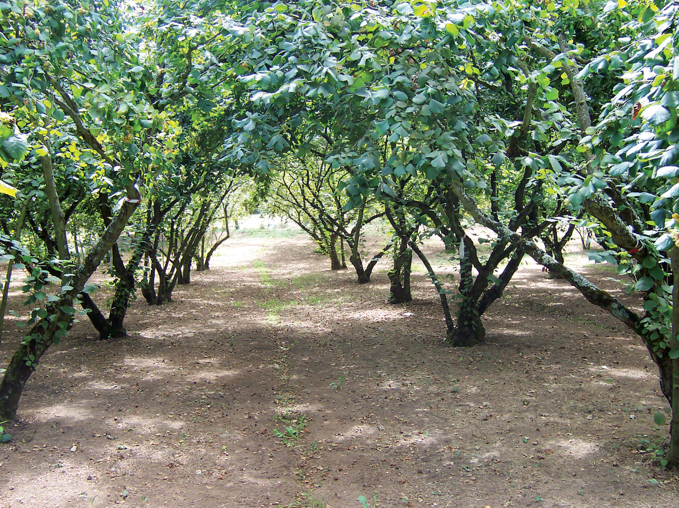
Nocciolo (nisola, ninsola)
Corylus avellana: dal greco kòris (elmo) per la presenza della cupola che riveste il frutto; il nome della specie deriva da Avellino, zona di origine

Slide 24
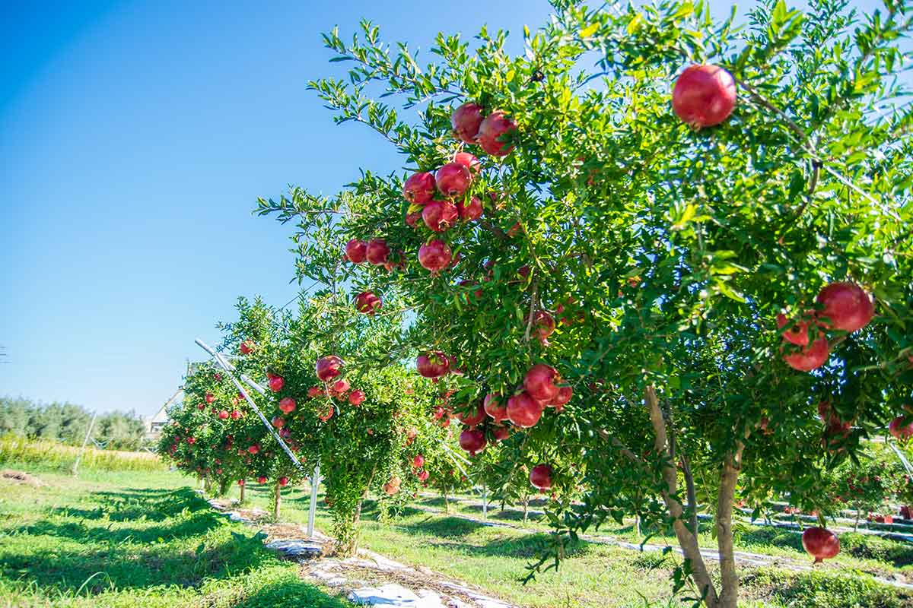
Melograno (pum granà)
Punica granatum: i migliori melograni, nell’antichità provenivano da Cartagine (punico vuol dire cartaginese); granatum significa che ha molti semi

Slide 25
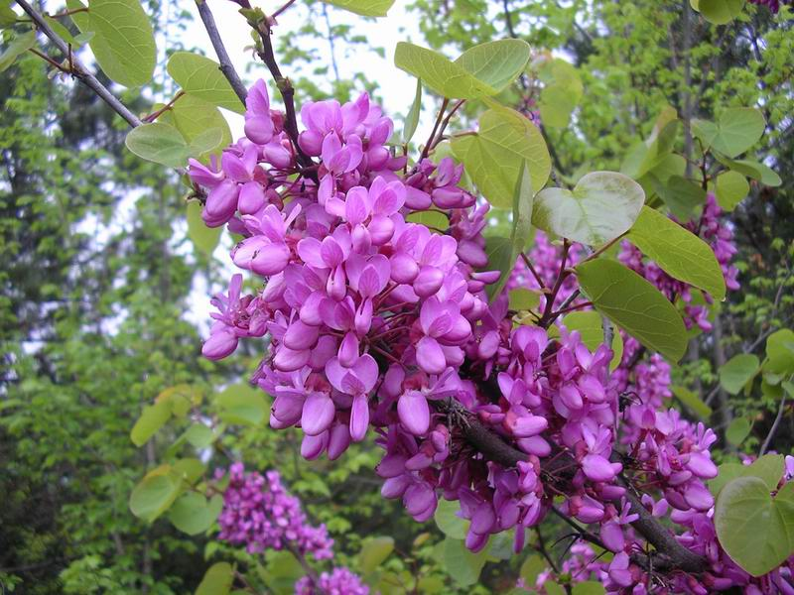
Albero di Giuda
Cercis siliquastrum: dal greco “kerkis” (per indicare la forma di navetta del tessitore) e dal latino “siliqua” (baccello); produce infatti delle silique (frutti allungati); la fioritura violacea compare prima delle foglie, che hanno la forma di cuore; la leggenda racconta che Giuda si impiccò a quest’albero dopo aver tradito Gesù; un’altra interpretazione è che sia originario della Giudea

Slide 26
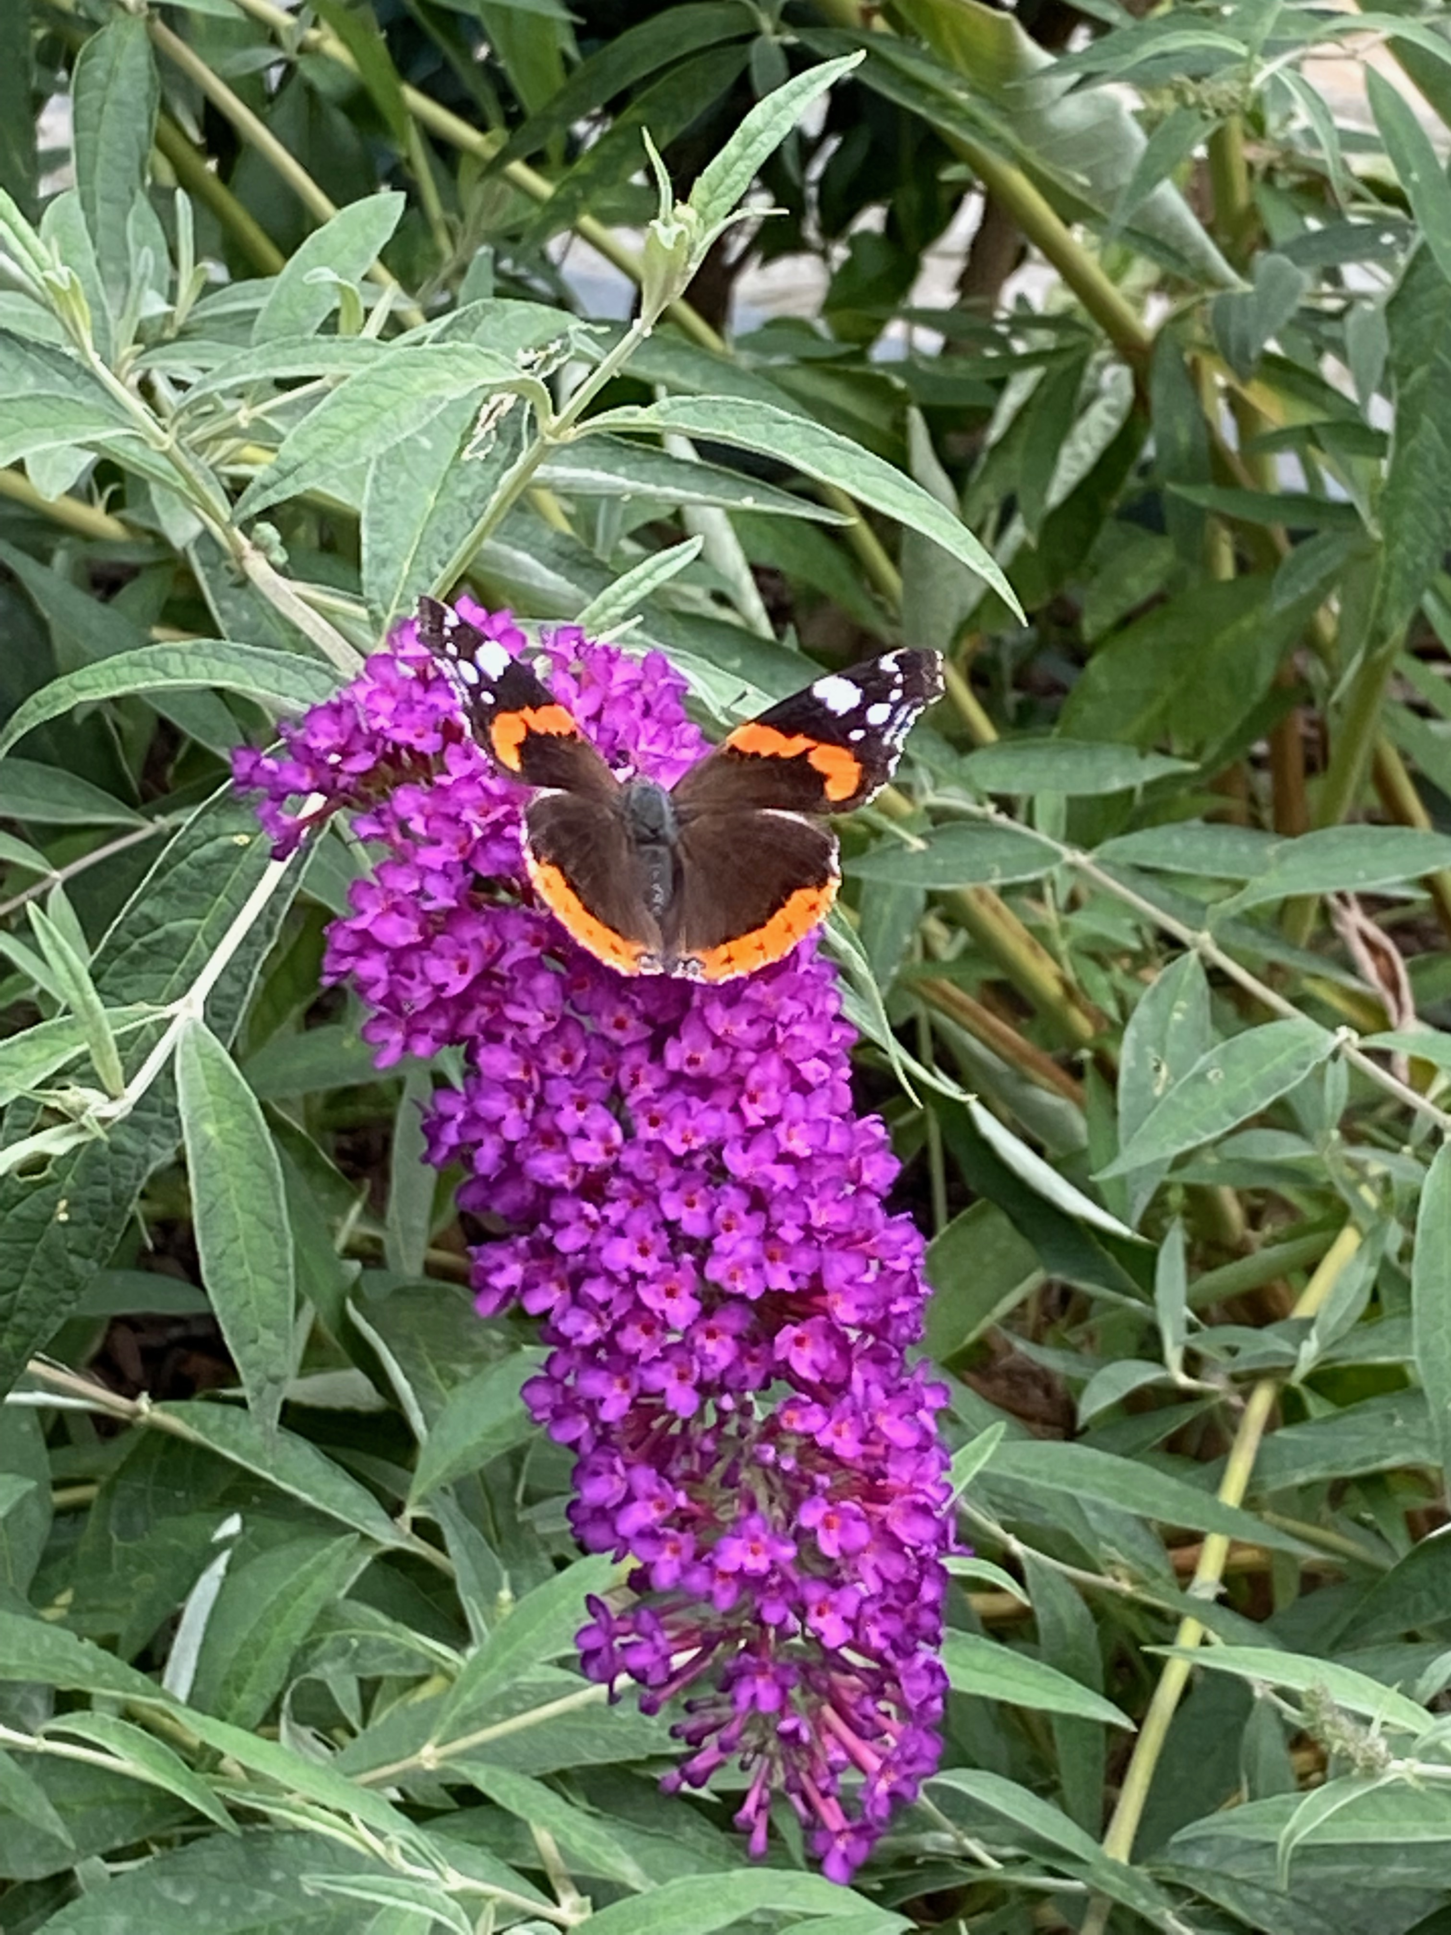
Buddleja o Arbusto delle farfalle
Buddleja Davidii: in onore del botanico Adam Buddle, religioso inglese e di padre David, religioso missionario in Cina, entrambi ferventi botanici; le fioritura violacee attirano molto le farfalle, soprattutto le vanesse

Slide 27
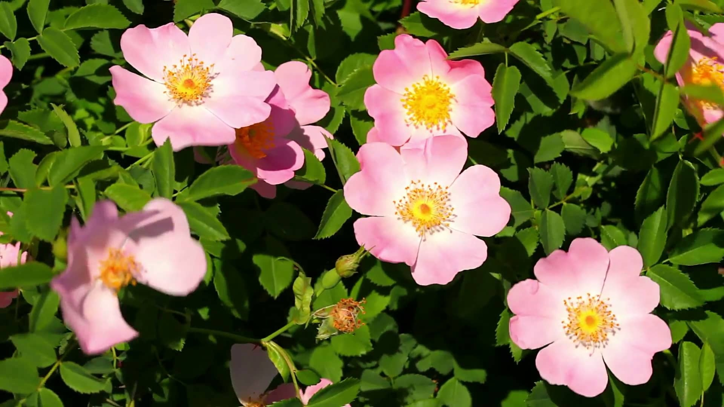
Rosa canina (Gratacul)
Rosa canina: nome di probabile origine mediterranea, trasmesso al celtico, al germanico all’anglosassone, quasi inalterato; nell’antichità si riteneva che le sue radici potessero curare la rabbia provocata dai morsi dei cani; oggi esistono oltre 5.000 cultivar di rose

Slide 28
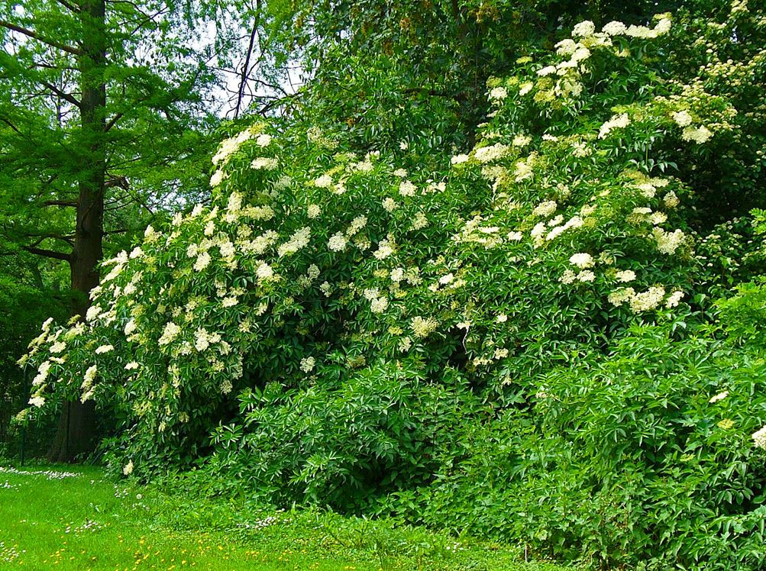
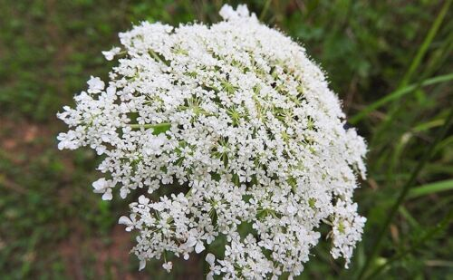
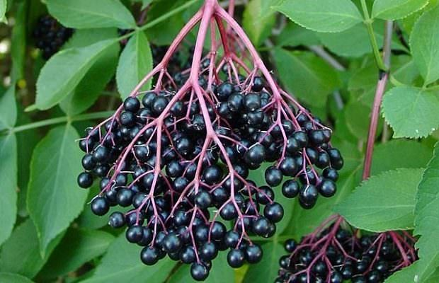
Sambuco (Sambuc, sambus)
Sambucus nigra: dal latino “sambucus” e, prima ancora, dal greco “sambyké”, strumento musicale che si fabbricava con i fusti e i rami svuotati del midollo; usati anche come cerbottane; fiori e frutti commestibili

Slide 29
PIANTE ERBACEE

Slide 30
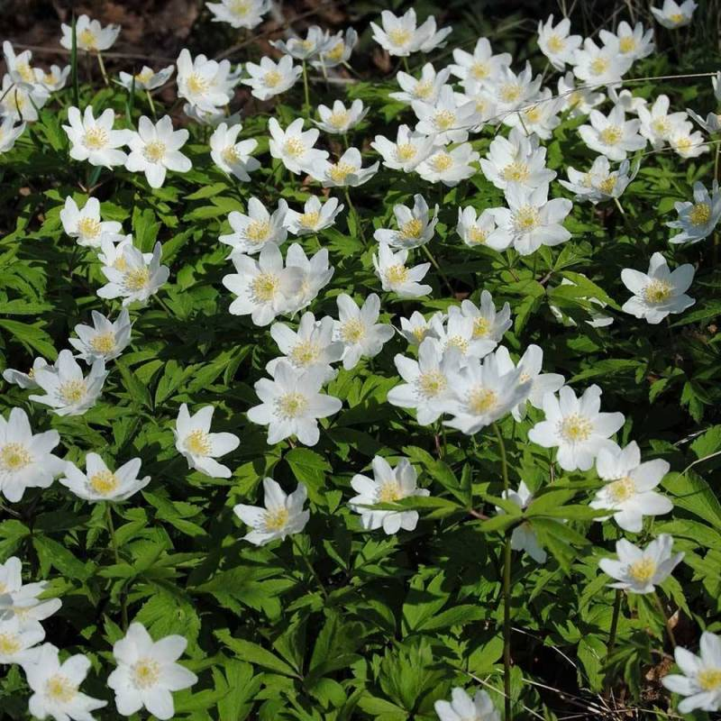
Anemone nemorosa (erba siatica, fjor dal djau)
Anemone bianca: dal greco anémos (vento) e dal latino nemorosus (boschivo), una delle prime fioriture primaverili nei boschi; conosciuta per le sue proprietà revulsive

Slide 31
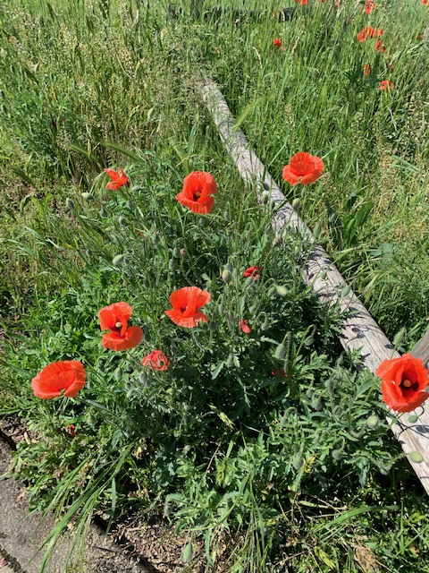
Papavero o Rosolaccio (papaver)
Papaver rhoeas: dal latino “papaver” derivato dal celtico “papa”, pappa antica per i bambini; il termine specifico deriva dal greco “rheo” (che scorre via) e si riferisce ai petali che cadono precocemente; un altro termine di riferimento greco è “roja”, che indica il colore rosso come il melograno

Slide 32
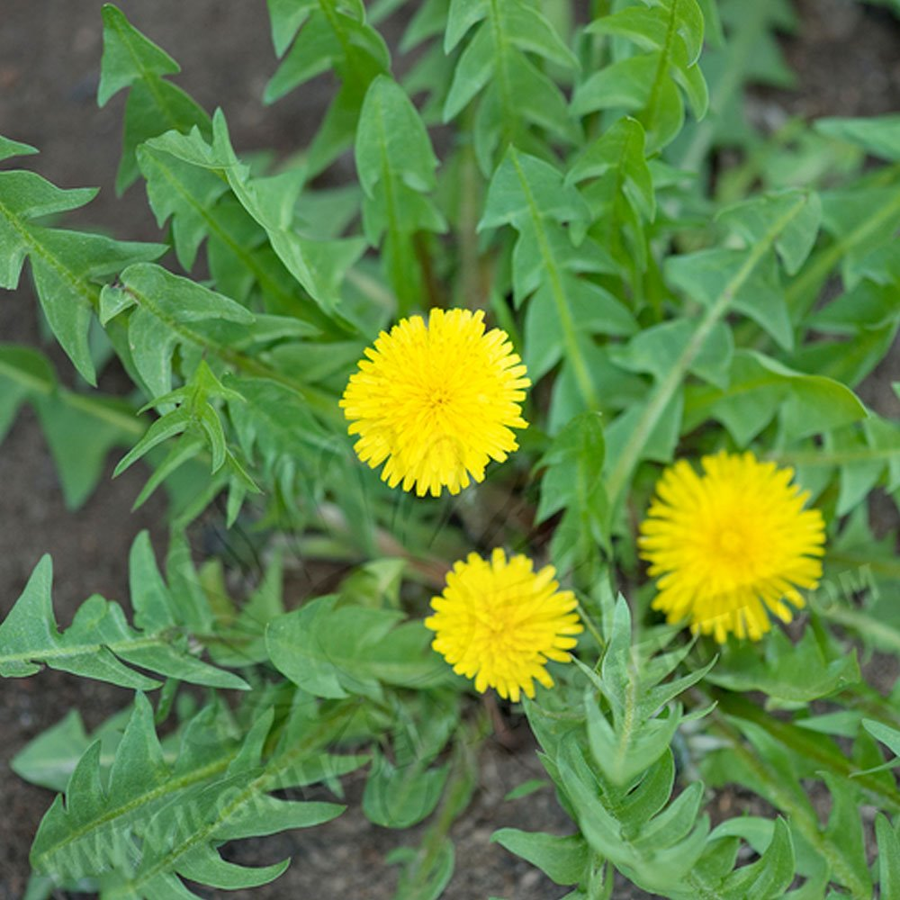
Tarassaco o Dente di leone o Soffione (girasul, pisacan)
Taraxacum officinale: dal persiano “tarkhashquin” da cui deriva l’arabo “tarascon” (erba amara, cicoria); è infatti l’insalata selvatica primaverile, dotata di proprietà digestive, toniche, depurative, lassative, diuretiche. I pappi, a maturità, vengono soffiati via (gioco da bambini)

Slide 33
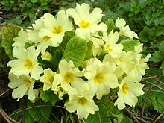
Primula (viola giauna, garofui)
Primula vulgaris o P. acaulis: fiorisce prima di altre specie nei prati e nei boschi; forma una rosetta fogliare alla base, priva di fusticino (caule)

Slide 34
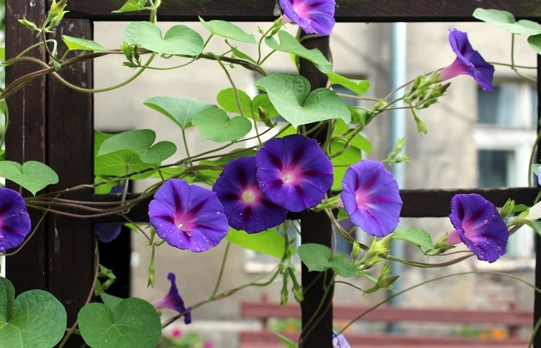
Convolvolo o Vilucchio (cureolo, curiola)
Convolvolus arvensis: che si avvolge attorno ad altre piante, arrivando anche a soffocarle

Slide 35
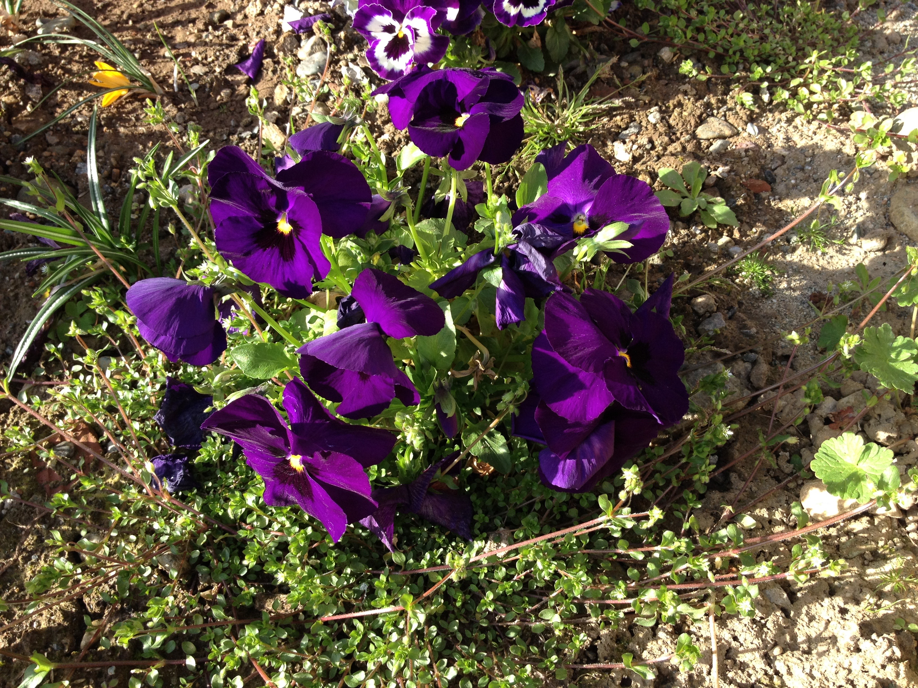
Viola mammola (vjuletta)
Viola odorata: fiori violacei profumati,
è il fiore di Afrodite, dea dell’amore

Slide 36
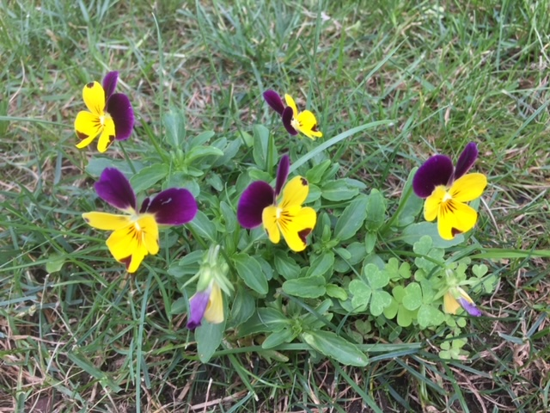
Viola del pensiero
Viola tricolor: fiori bianchi, giallo, violetti

Slide 37
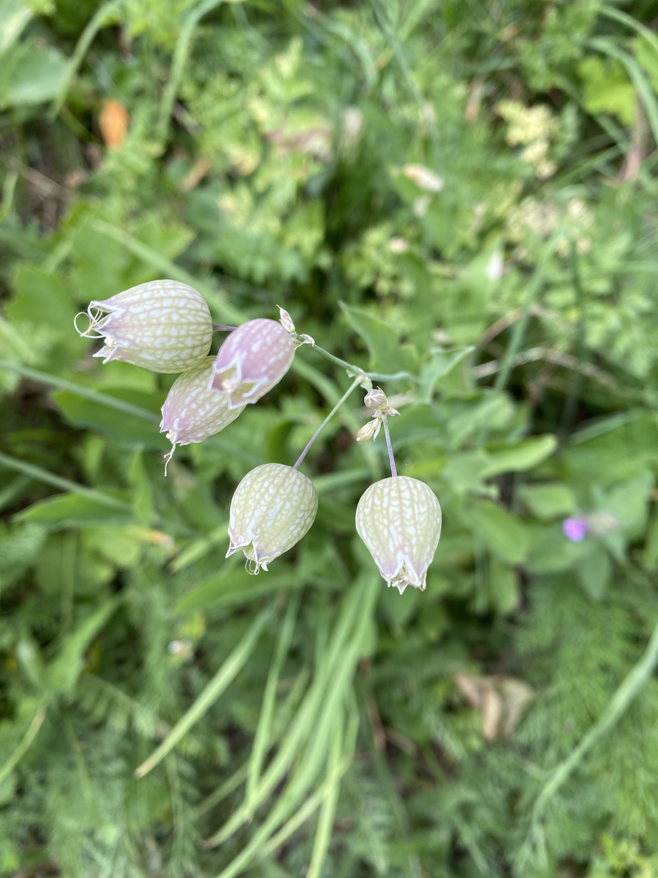
Silene (cujèt, s-ciupet)
Silene inflata: da “Sileno”, figura mitologica, compagno di Dionisio e famoso per il suo ventre gonfio, che richiama la forma del calice; i giovani germogli sono commestibili; calice rigonfiato (da cui il nome scientifico inflata)con sopra la corolla con piccoli petali bianchi

Slide 38
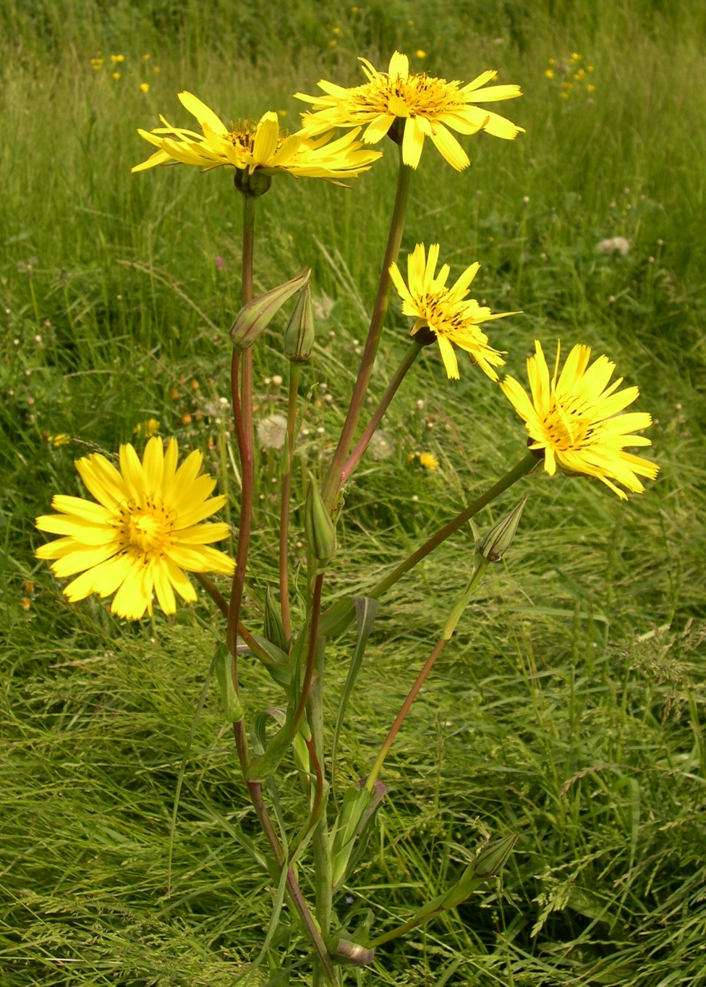
Barba di becco (barbabuch)
Tragopogon pratensis: dal greco tragos (caprone) e pogon (barba) a motivo dei capolini che si schiudono presto al mattino e si chiudono verso mezzogiorno: i ciuffi di lunghi peli sericei che escono dalle squame del capolino molto lunghe e ravvicinate ricordano il ciuffo di peli della barba dei maschi delle capre (becco) o il becco di un uccello; si utilizza la radice

Slide 39
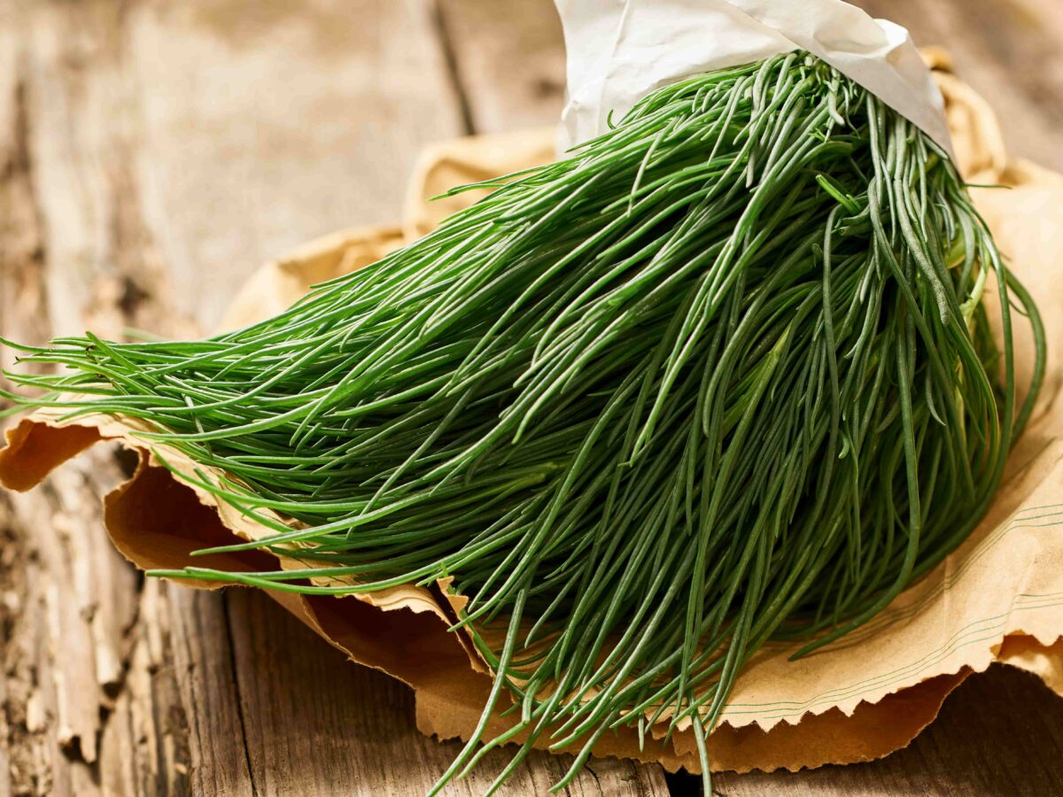
Agretti o Barba di frate
Salsola soda: da “salsus” (salato); consumata fresca, ricca di sali minerali; fonte di soda (carbonato di sodio) estratta dalle sue ceneri dopo la combustione

Slide 40
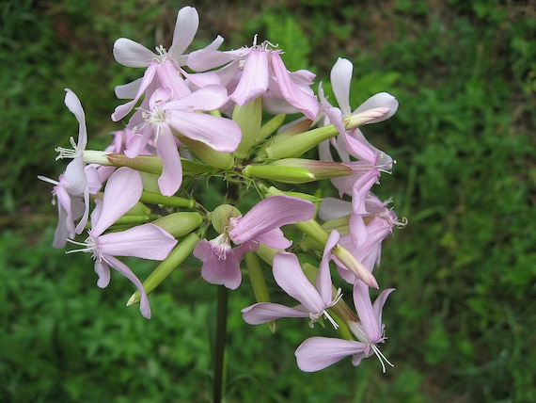
Saponaria
Saponaria officinalis: sostituto povero del sapone; la saponina, estratta frantumando e bollendo in acqua le parti verdi della pianta, era usata in passato per lavare la lana; era coltivata in abbondanza nei pressi dei lanifici inglesi.

Slide 41
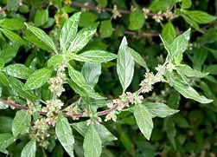
Parietaria (panataria, erba lumasa)
Parietaria diffusa: pianta molto allergenica diffusa ovunque, non solo a ridosso di muri (dal latino paries – muro)

Slide 42
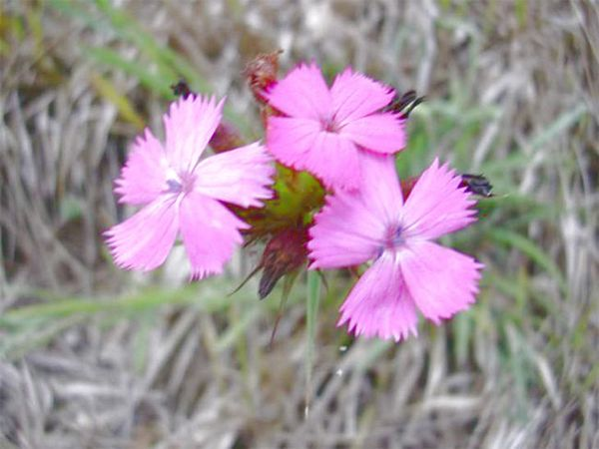
Garofanino (garofulin)
Dianthus spp.: da Diòs (Giove) e ànthos (fiore): numerose specie con bellissime corolle formate da 5 petali di colore intenso (rosa – violetto)

Slide 43
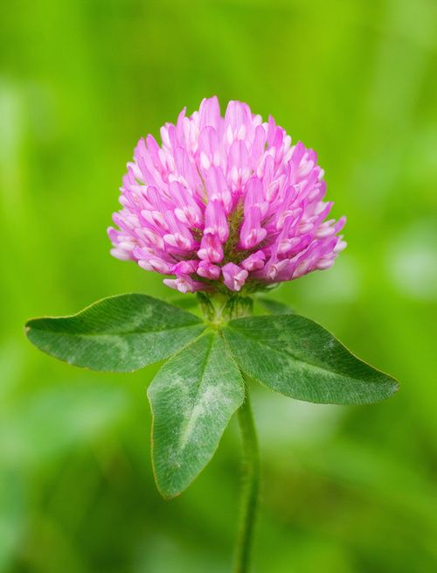
Trifoglio (tarfui)
Trifolium spp. Foglie composte da 3 foglioline;
T. repens, strisciante a fiori bianchi;
T. pratense a fiori rosa – rosso, comunissima nei prati

Slide 44
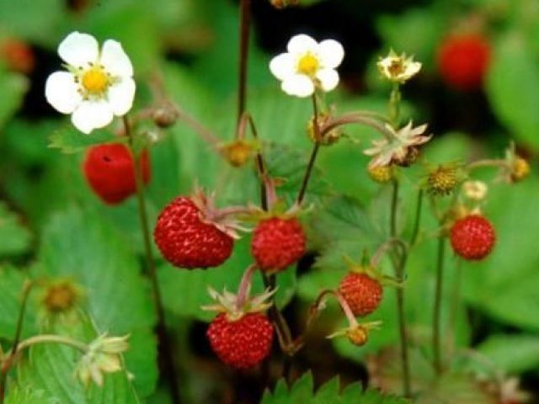
Fragolina dei boschi (frola)
Fragaria vesca: dal latino fragula e vescor, che vuol dire cibarsi perché è commestibile

Slide 45
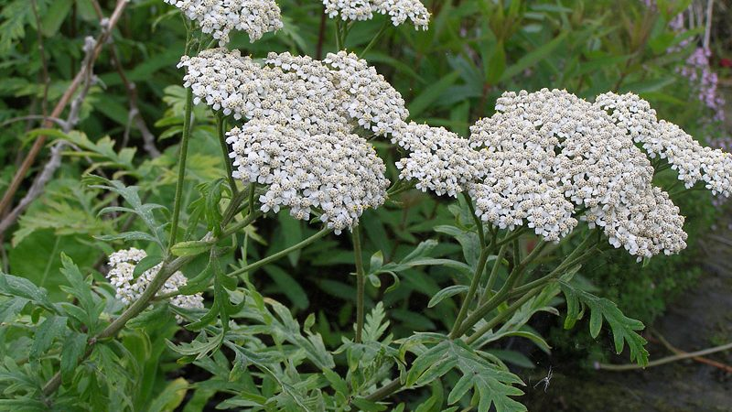
Achillea o Millefoglio (erba dal tai)
Achillea millefolium: il leggendario eroe greco Achille avrebbe usato quest’erba per curarsi le ferite, seguendo le prescrizioni del centauro Chirone, suo maestro. Il nome millefolium si riferisce alle foglie profondamente e ripetutamente divise in lobi stretti e numerosissimi

Slide 46
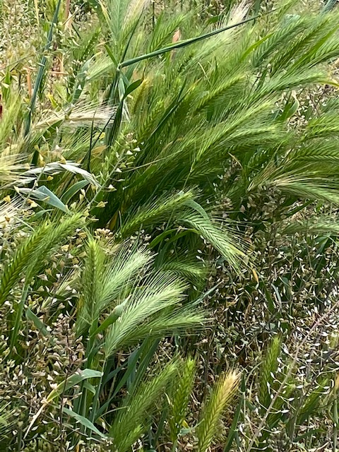
Orzo selvatico (peru peru)
Hordeum murinum: dal latino murus, che cresce sui muri, o meglio da Mus muris,
che vuol dire topo

Slide 47
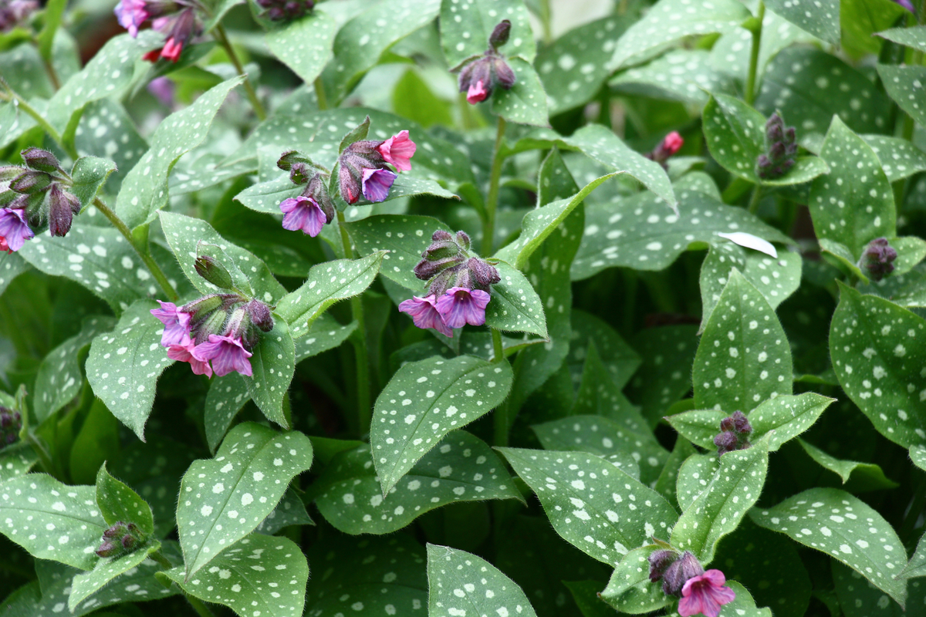
Pulmonaria
Pulmonaria officinalis: le macchie biancastre presenti sulle foglie danno a queste un aspetto che ricorda quello del polmone: i medici medievali, seguendo la “dottrina dei segni”, la usavano per preparare infusi ritenuti utili per curare le malattie polmonari

Slide 48
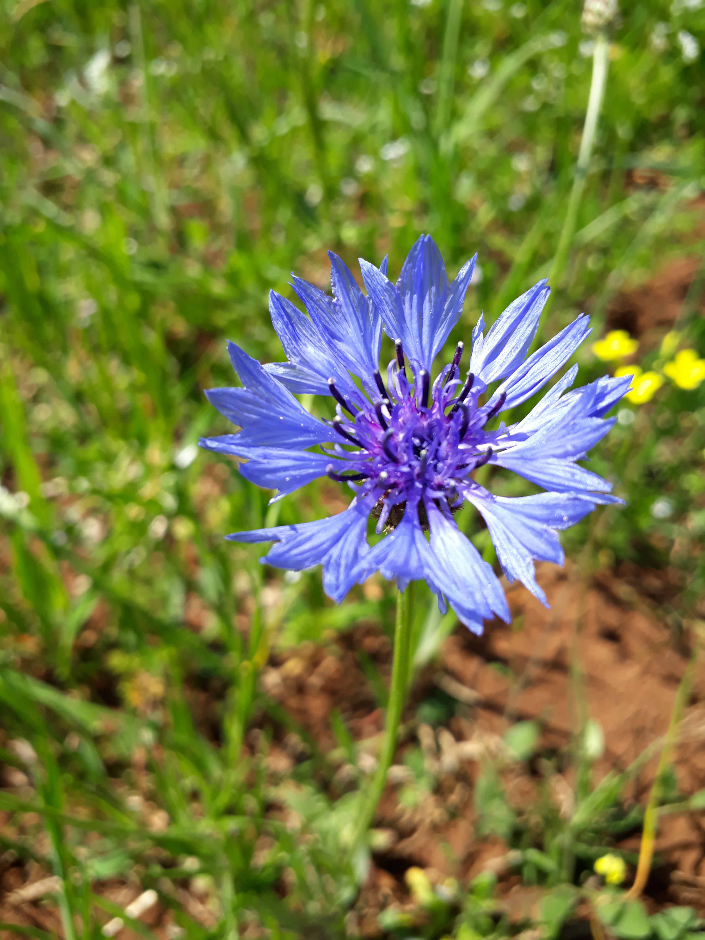
Fiordaliso (fiurdalis)
Centaurea cyanus: dal mito del centauro Chironte che si servì di quest’erba per curare una ferita al piede di Achille, procurata da una freccia di Paride, figlio di Priamo, re di Troia; in greco kyanos vuol dire azzurro

Slide 49
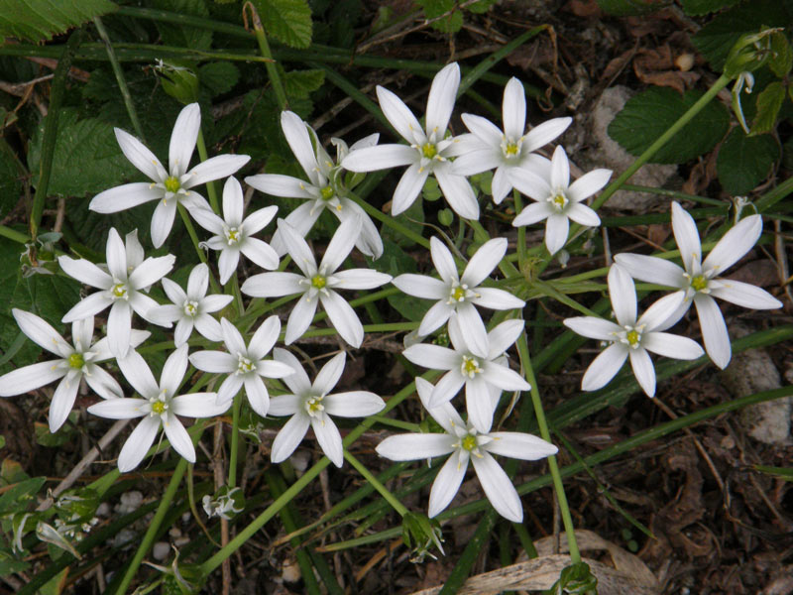
Ornitogalo o Latte di gallina o Latte d’uccello
Ornithogalum umbellatum: dal fusto spezzato fuoriesce un latice biancastro, Durante le carestie che imperversarono in Europa nel XVII secolo, i bulbi erano utilizzati come alimenti arrostiti sulla brace e mescolati al miele. Il fiore bianco ricorda un ombrello che si apre di giorno e si chiude di notte e ricorda la cresta di una gallina quando è chiuso

Slide 50
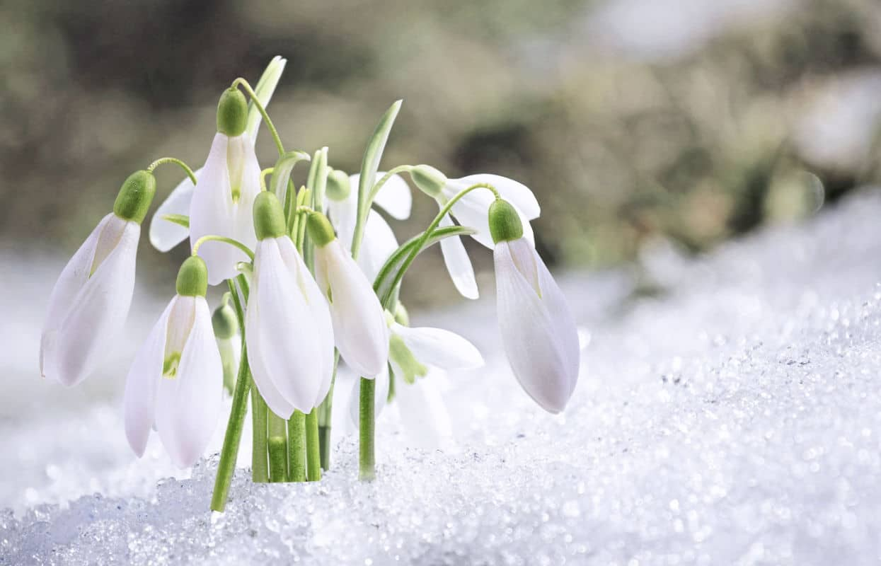
Bucaneve
Galanthus nivalis: dal greco “gala” (latte) e “anthos” (fiore) ad indicare il fiore bianco come il latte; una delle fioriture a comparsa precoce in primavera, si fa strada attraverso la neve che ricopre ancora il suolo, verso febbraio

Slide 51
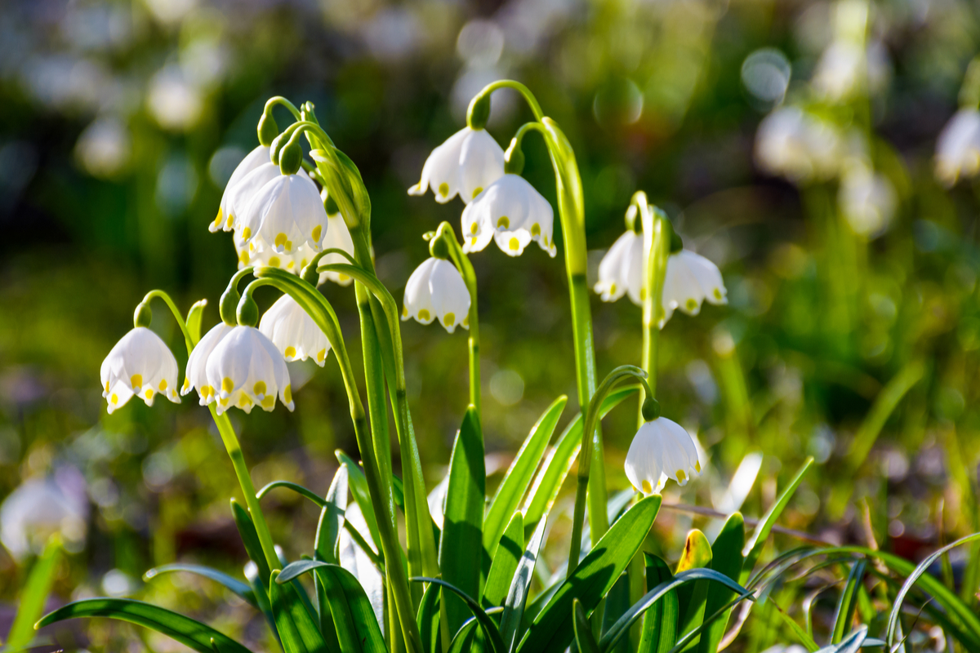
Campanellino (Ciuchin, Ciuchette, S-cufia ed nona)
Leucojum vernum: dal greco “leucòs (bianco) spesso confuso con il bucaneve; i fiori sono diversi, a forma di campanellino rivolto all’ingiù, compaiono dopo il bucaneve, verso marzo-aprile

Slide 52
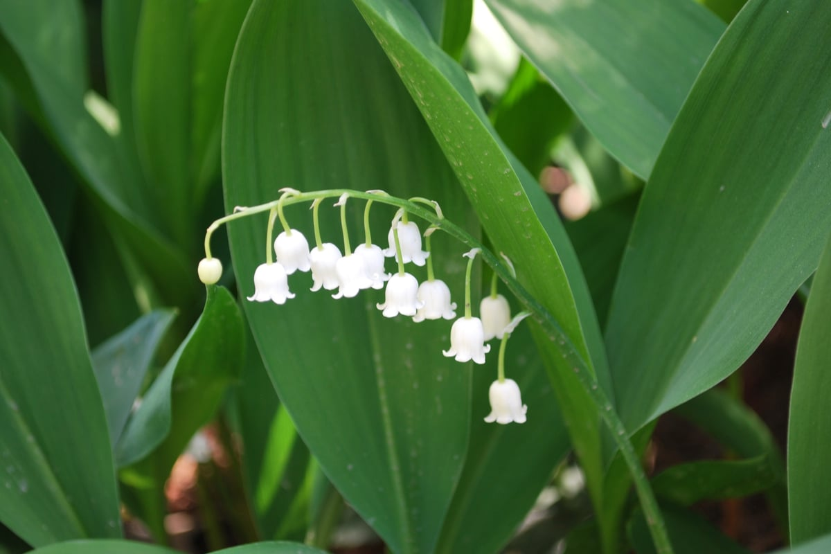
Mughetto (mughet)
Convallaria majalis: da “giglio delle convalli” come denominato anticamente
e adattato da Linneo in Lilium convallium, com’era conosciuto dagli antichi romani; il nome specifico majalis è riferito al periodo di fioritura a maggio

Slide 53
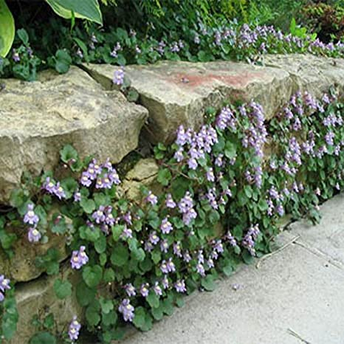
Cimbalaria o Fiore della Madonna
Cymbalaria muralis: dal latino “cymbalum” o dal greco “kimbalon” (strumento musicale simile ad un tamburello), che ricorda le foglie di questa pianta spontanea molto graziosa che spunta dalle fessure dei muri; ha fiori rosati

Slide 54
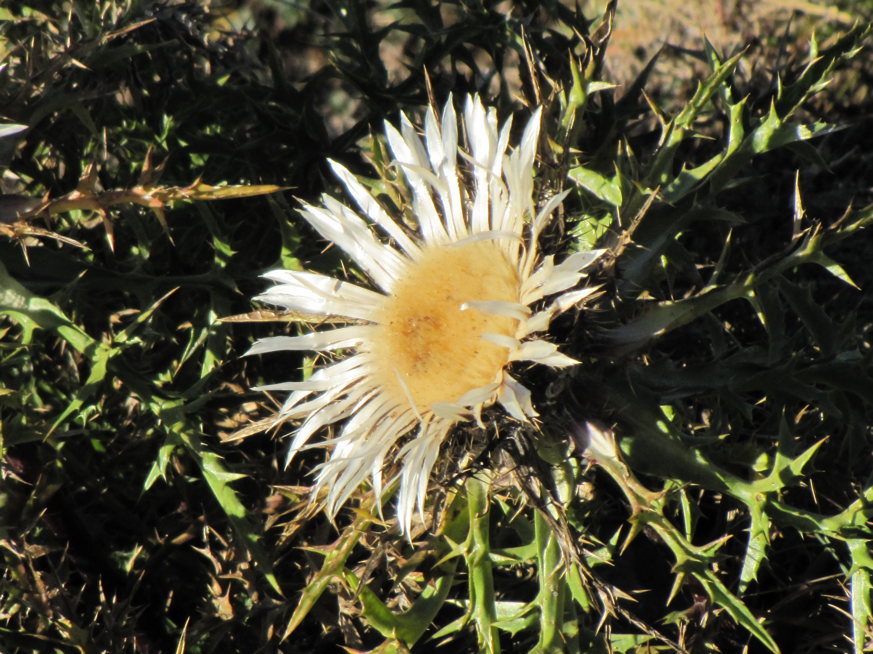
Carlina (cardun, fjor del temp)
Carlina acaulis: pianta cara a Carlo Magno, da lui considerata medicamentosa e miracolosa; è considerata un barometro (o meglio un igrometro) naturale, i petali si aprono quando l’aria è asciutta e si chiudono quando è ricca di umidità; per questo spesso si appende fuori dalle case in montagna

Slide 55

Iperico o Erba di San Giovanni o Cacciadiavoli (ueil de sent virtu, strafurà, erba pertusà)
Hypericum calicinum: dal latino “hypericon”, dal greco “hyperikòn” (“hyper, sopra ed “eikon”, immagine): veniva posizionata sopra immagini sacre per allontanare gli spiriti maligni dalle case; fiori gialli a forma di calice; le foglie presentano tanti forellini (detto infatti anche Hypericum perforatum): secondo la “dottrina dei segni” curavano le ferite; fiori e foglie messe in olio extravergine di oliva, tenute al buio, leniscono le ustioni

Slide 56

Salcerella
Lythrum salicaria: dal greco “lithron” (sangue) per il colore delle infiorescenze; il nome specifico ricorda le foglie strette e lunghe dei salici e l’ambiente umido in cui prosperano; infatti si riscontrano con frequenza nei fossi ai lati delle strade, specialmente quando vi scorre abbondante acqua. I fossi sono una “miniera” di biodiversità

Slide 57


Portulaca (erba da purcat)
Portulaca oleracea: dal latino “portula” (piccola porta) in riferimento alla deiscenza del frutto, una capsula che si apre per mezzo di un coperchietto: proprio come una piccola porta
Il nome specifico deriva dal latino “olera” (ortaggio) che ne indica l’uso alimentare. Aromatica, medicinale, ricca di vitamine, con proprietà depurative, dissetanti, diuretiche, antidiabetiche. Specie invasiva, può essere utilizzata come insalata.

Slide 58

Campanule
Campanula spp.: fiori azzurrini a forma di campanella

Slide 59

Aquilegia
Aquilegia alpina: pianta alpina, caratterizzata da fiori penduli violacei (o molto colorati nelle varietà ornamentali) dotati di 5 caratteristici speroni diritti o lievemente ricurvi (che ricordano gli artigli dell’aquila); secondo un’altra interpretazione il nome specifico deriva dal latino aquilegium, che significa recipiente di acqua, dalla forma concava delle foglie, che trattengono l’acqua

Slide 60
ORTAGGI
E
PIANTE ALIMENTARI

Slide 61
Aglio, cipolla, scalogno, porro
Allium spp.: dal celtico All (caldo, che brucia, con riferimento al sapore degli spicchi)
Carciofo
Cynara scolymus: dalla mitologia greca: Cynara era una fanciulla dai capelli color cenere trasformata in carciofo da Giove innamorato respinto. Oppure, secondo Columella, dalla consuetudine di concimare la pianta con la cenere (cinis); il nome specifico deriva da greco skòlimos (cardo, spina)
Grano
Triticum spp.: deriva verosimilmente dal verbo latino terere (tritare) che si riferisce alla macinatura delle cariossidi per ottenere la farina
Spinacio
Spinacia oleracea: il nome del genere è riferito alla spinosità del frutto di qualche varietà; con il termine oleracea i latini indicavano le piante da orto

Slide 62
Finocchio
Foeniculum vulgare: il nome generico è diminutivo del sostantivo latino foenum (fieno) e sottolinea la finezza delle lacinie delle foglie o la somiglianza della pianta al fieno quando seccandosi ingiallisce; il termine vulgare sta per comune, molto diffuso
Lattuga
Lactuca sativa: dal latino lactucus, che significa “ricco di latte”, per il latice contenuto nei tessuti della pianta
Menta
Mentha piperita: il nome generico deriva dal greco Mìntha, dal nome della ninfa figlia di Cocito, il fiume infernale, amata da Ades (Plutone) e da Persefone (Proserpina), trasformata in pianta per gelosia; l’aggettivo specifico piperita, deriva da piper (pepe) per il sapore “pepato” di queste piante
Patata
Solanum tuberosum: il nome del genere deriverebbe secondo alcuni autori dal verbo latino solari (consolare); il termine tuberosum sottolinea la presenza di tuberi

Slide 63
Peperone
Capsicum annuum: il nome generico deriva dal sostantivo latino capsa (cassetta, da capio, prendere, contenere) perché i semi sono chiusi come in una scatola
Pomodoro
Lycopersicon lycopersicon: dal greco lycos (lupo) e pèrsicon (mela) ritenuto inizialmente velenoso
Rosmarino
Rosmarinus officinalis: il nome generico significa “rugiada” (ros), nel senso di balsamo, di mare (marinus)
Salvia
Salvia officinalis: termine attribuito da Plinio (naturalista dell’antica Roma) a questa pianta e deriva dal sostantivo salus (salute)per le proprietà curative e magiche che le sono state attribuite in passato

Slide 64
Sedano (buras)
Apium graveolens: da “apium”, di origine latina, forse correlato al celtico “apon” (acqua, perché specie originaria di luoghi paludosi); il termine specifico significa dall’odore penetrante
Timo
Thymus vulgaris: questo termine, usato da Virgilio, deriva dall’egiziano tham (in greco thymos) con riferimento ad una pianta usata per le imbalsamazioni;
il termine specifico vulgaris indica “comune”
Basilico (Basilic)
Ocymum basilicum: dal greco “ocìmon” (che emana odore) e “basilikon” (pianta regale, maestosa)
Prezzemolo (pananselmul)
Petroselinum hortense:deriva da due parole del greco antico, che significano “pietra” e “sedano”: sedano che cresce fra le pietre)

Slide 65
Luppolo (luvertin)
Humulus lupulus: deriva da humus (terra) perché è è prostrato, fin che non si aggrappa ad un sostegno al quale avvolgersi, fino a soffocarlo (da lupus – lupo); i frutti, avvolti da brattee cartacee a maturità, vengono utilizzati per schiarire, conservare e aromatizzare la birra; i giovani germogli, in primavera, vengono raccolti e cucinati, hanno un sapore che ricorda gli asparagi

Slide 66
LE PIANTE NEI MITI E NELLE VICENDE UMANE

Slide 67
PIANTE E DIVINITA’
Nella mitologia spesso le piante vengono abbinate ad una divinità e assumono quindi una loro sacralità:
l’alloro era sacro ad Apollo,
l’olivo ad Atena,
il mirto a Venere,
la quercia a Giove,
il leccio a Diana nemorense

Slide 68
GLI ALBERI NELLE LEGGENDE POPOLARI
Gli alberi spesso vengono “antropizzati”, attribuendo loro comportamenti, vizi, virtù del genere umano, ecco alcuni esempi
I faggi rappresentano gli operai della fabbrica del bosco, tutti compatti nel difendere tenacemente il territorio
Il pioppo perde le foglie senza fare rumore, viene considerato un “albero da poco”. Ma è con la morte che avviene il riscatto, stritolato dalle macine, pressato e trasformato in fogli di carta, anche pregiata, diventa la sede su cui vengono stampati i capolavori della letteratura e della scienza
La betulla è la Regina del bosco, sempre elegante nella sua veste candida, concede le sue grazie a chi decide lei, con i i suoi rami flessuosi mossi dall’alito di vento

Slide 69
L’ abete bianco, con il suo portamento imponente è il grande vecchio del bosco, il saggio a cui si rivolgono gli altri alberi per chiedere consigli
Il frassino ha un legno duro ma elastico, investito dalla bufera si piega ma non si spezza; viene utilizzato per la fabbricazione di attrezzi ginnici
Il larice è il “duro” della montagna, sfida le avversità da solo, si incurva sotto il peso della neve, ma poi si rialza e tiene la testa ben dritta, rivolta verso il sole
Il carpino cresce lentamente, ma forgia un legno duro che brucia nella stufa senza lasciare quasi braci, non vuol dare fastidio a nessuno, non lascia di sé la minima traccia

Slide 70
La robinia è taciturna, scontrosa con le sue spine, ma utile per consolidare le scarpate con le sue radici potenti ed estese; brucia anche da verde, così si riscatta dalla brutta nomea che l’accompagna in vita; nel XVII secolo è stata importata dal Nord America onde disporre di legna da ardere per alimentare i forni del pane, che erano pubblici
La quercia è la matrona del bosco, che ha condotto la famiglia in porto e si rilassa; è alta, grossa e sempliciotta, sembra quasi una chioccia sempre intenta a tenere i pulcini sotto le ali
Il ciliegio, il pero e il melo sono buoni d’animo e dal temperamento mite, possiedono un corpo caldo e un colore che comunica affetto; i bambini si arrampicano sui loro fusti e rami, ne approfittano per gustare i dolci frutti; con il loro legno, nelle nostre campagne, si costruivano i giocattoli per i bambini. Generazioni si sono riposate si sono volute bene in caldi letti di ciliegio; insomma, sono alberi “affettuosi”

Slide 71
Il tiglio e l’agrifoglio sono entrambi molto vanitosi; il tiglio, in fioritura, si spruzza addosso tanto di quel profumo da dare alla testa e l’agrifoglio vuole essere sempre molto elegante, mantenendo il suo impeccabile vestito verde anche d’inverno e in più si riempie di gioielli con le sue bacche colorate
L’ulivo è un albero serio, nobile, dignitoso, incute rispetto, ha un legno durissimo, ma un ramoscello leggero, foriero di pace e serenità

Slide 72
LE PIANTE NELLA POESIA

Slide 73
…Ascolta. Piove
dalle nuvole sparse.
Piove su le tamerici
salmastre ed arse,
piove su i pini
scagliosi ed irti,
piove sui mirti divini,
su le ginestre fulgenti
di fiori accolti,
su i ginepri folti
di coccole aulenti,
piove sui nostri volti silvani…
Gabriele D’Annunzio, La pioggia nel pineto
Sempre caro mi fu quest’ermo colle
e questa siepe, che da tanta parte
dell’ultimo orizzonte il guardo esclude…
Giacomo Leopardi, L’infinito

Slide 74
…Qui delle divertite passioni
per miracolo tace la guerra,
qui tocca anche a noi poveri
la nostra parte di ricchezza
ed è l’odore dei limoni…
Eugenio Montale, I limoni
…Alle fronde sei salici, per voto,
anche le nostre cetre erano appese:
oscillavano lievi al triste vento.
Salvatore Quasimodo, Alle fronde dei salici

Slide 75
Dov’era la luna? Ché il cielo
notava in un’alba di perla,
ed ergersi il mandorlo e il melo
parevano a meglio vederla.
Venivano soffi di lampi,
da un nero di nubi laggiù;
veniva una voce dai campi: chiù…
Giovanni Pascoli, L’assiuolo
E s’aprono i fiori notturni,
nell’ora che penso a’ miei cari.
Sono apparse in mezzo ai viburni
Le farfalle crepuscolari…
Giovanni Pascoli, Il gelsomino notturno
Qui su l’arida schiena
del formidabil monte
sterminator Vesevo,
in qual null’altro allegra arbor né fiore,
tuoi cespi solitari intorno spargi,
odorata ginestra,
contenta dei deserti…
Giacomo Leopardi, La ginestra o il fiore del deserto

Slide 76
…che il pino inflessibile agli austri,
che docile il salcio alla mano,
che il larice ai verni, e l’ontano
durevole all’acque creò…
Alessandro Manzoni, Le quattordici strofe
…In molti mesti e pochi sogni lieti,
solo pellegrinai col mio rimpianto
fra le siepi, le vigne, i castagneti
quasi d’argento fatti nell’incanto…
Guido Gozzano, La signorina Felicita ovvero la felicità

Slide 77
…Udivasi un fruscio
sottile, assiduo, quasi di cipressi;
quasi d’un fiume che cercasse il mare
inesistente, in un immenso piano…
Giovanni Pascoli, Ultimo sogno
O che tra faggi e abeti erma su i campi smeraldini
La fredda orma si stampi
Al sole dl mattin puro e leggero…
Giosuè Carducci, Il comune rustico

Slide 78
Dolci le mie parole ne la sera
ti sien come la pioggia che bruiva
tepida e fuggitiva,
commiato lacrimoso de la primavera,
su i gelsi e su gli olmi e su le viti
e i pini dai novelli rosei diti
che giocano con l’aura che si perde,
e sul grano che non è biondo ancora
e non è verde,
e sul fieno che già patì la falce
e trascolora
e su gli olivi, sui fratelli olivi,
che fan di santità pallidi i clivi
e sorridenti.
Gabriele D’Annunzio, La sera fiesolana

Slide 79
L’albero a cui tendevi
La pargoletta mano,
il verde melograno
dà bei vermigli fior,
nel muto orto solingo
rinverdì tutto or ora
e giugno lo ristora
di luce e di color…
Giosuè Carducci, Pianto antico
Rosa, riso d’amor, del ciel fattura,
rosa del sangue mio fatta vermiglia,
pregio del mondo e fregio di natura,
de la terra e del sol vergine figlia,
d’ogni ninfa e pastor delizia e ,cura,
onor del l’odorifera famiglia,
tu tieni d’ogni beltà le palme piene,
…porpora dé giardini, pompa dei prati,
gemma di primavera, occhio di aprile…
…tu sole in terra, ed egli rosa in ciel.
Giambattista Marino, L’elogio della rosa

Slide 80


